Slide 1
ПРОФОРИЕНТАЦИЯ
В рамках подпрограммы «Я и моя будущая карьера»
Педагог-психолог
Ульяновская Светлана Николаевна
ГБОУ СОШ №72 Калининского района
Октябрь 2018

Slide 2
Гуманитарные технологии
Профориентационный тест на сайте "Гуманитарные технологии".
После прохождения теста его результаты придут детям на указанные ими при регистрации эл.адреса. Затем на род. собрание или на классный час придет специалист и расскажет, как использовать полученные результаты тестов.
Важно! Согласие на обработку данных.
1) Тест "Профшкола" (8-9 классы) 30-40 минут.
http://prof.ht-line.ru/m-tests/?testing=db61022a7b878063
2) Тест "Профшкола" (10-11 классы) 30-40 минут
http://prof.ht-line.ru/m-tests/?testing=2ca51b534dea87f9

Slide 3
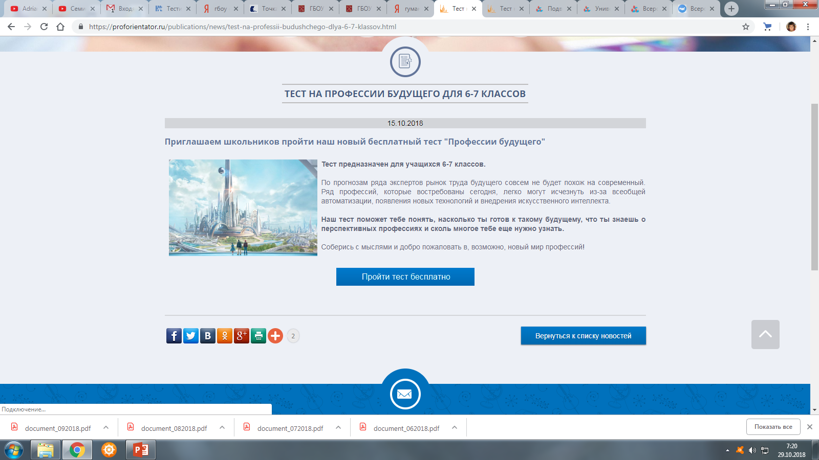

Slide 4
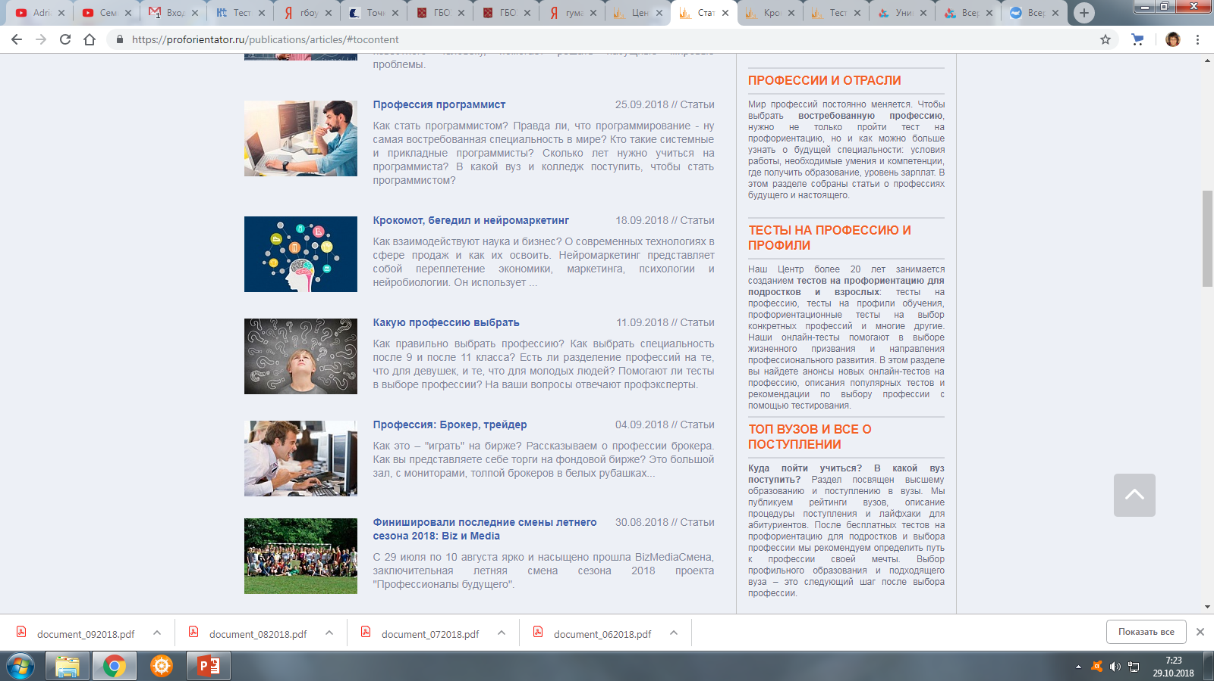

Slide 5
Если вы решили стать нейромаркетологом, то…………………
Сами специалисты по нейромаркетингу считают, что лучше подходить к профессии с экономическим образованием: закончить бакалавриат по финансово-экономическому профилю и поступить в магистратуру по специальности "Нейромаркетинг" или "Когнитивная экономика".
Сейчас таких специалистов готовят в двух российских вузах:
✔ МГУ им. М.В. Ломоносова на базе экономического факультета ✔ НИУ ВШЭ на базе факультета психологии
Если вы хотите разобраться, подойдет ли вам эта специальность, пройдите наши бесплатные тесты: Экономист, Финансово-экономический профиль, Естественнонаучный профиль. Или обсудите ваши интересы в беседе с профэкспертом на профориентации.

Slide 6
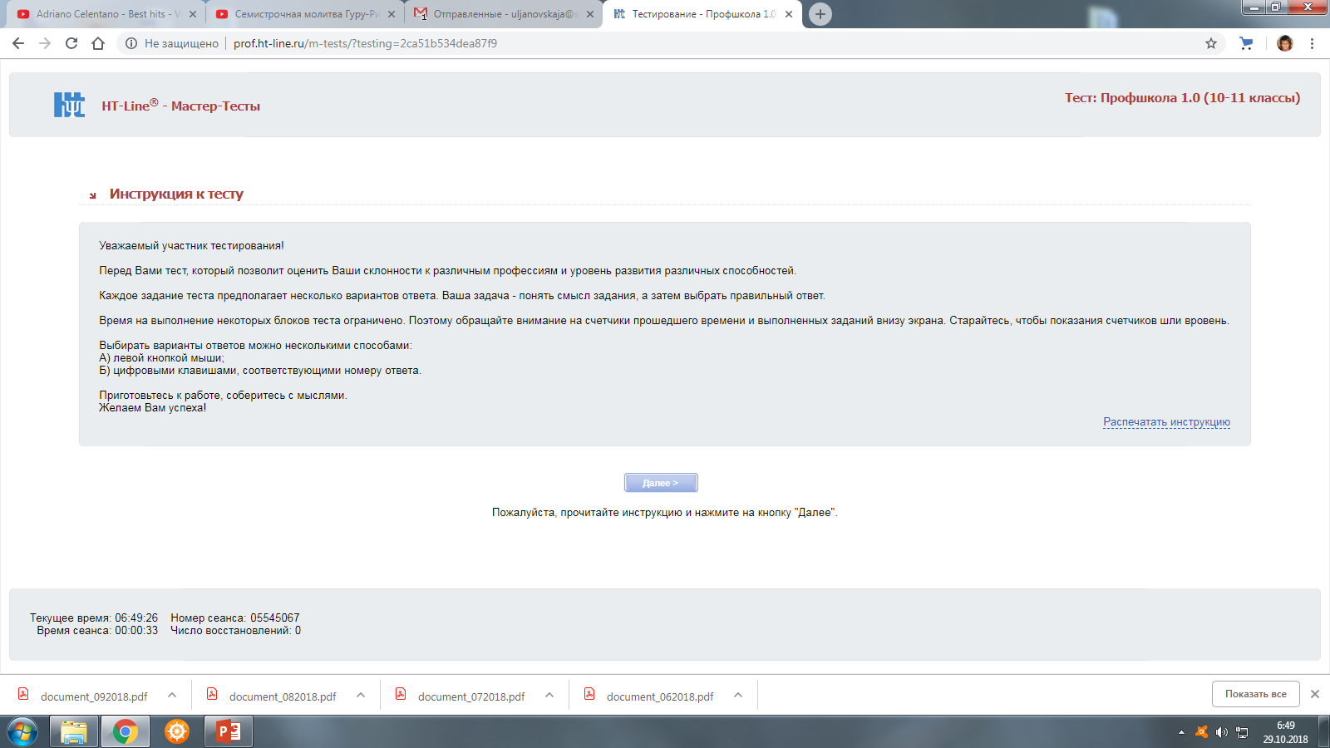

Slide 7
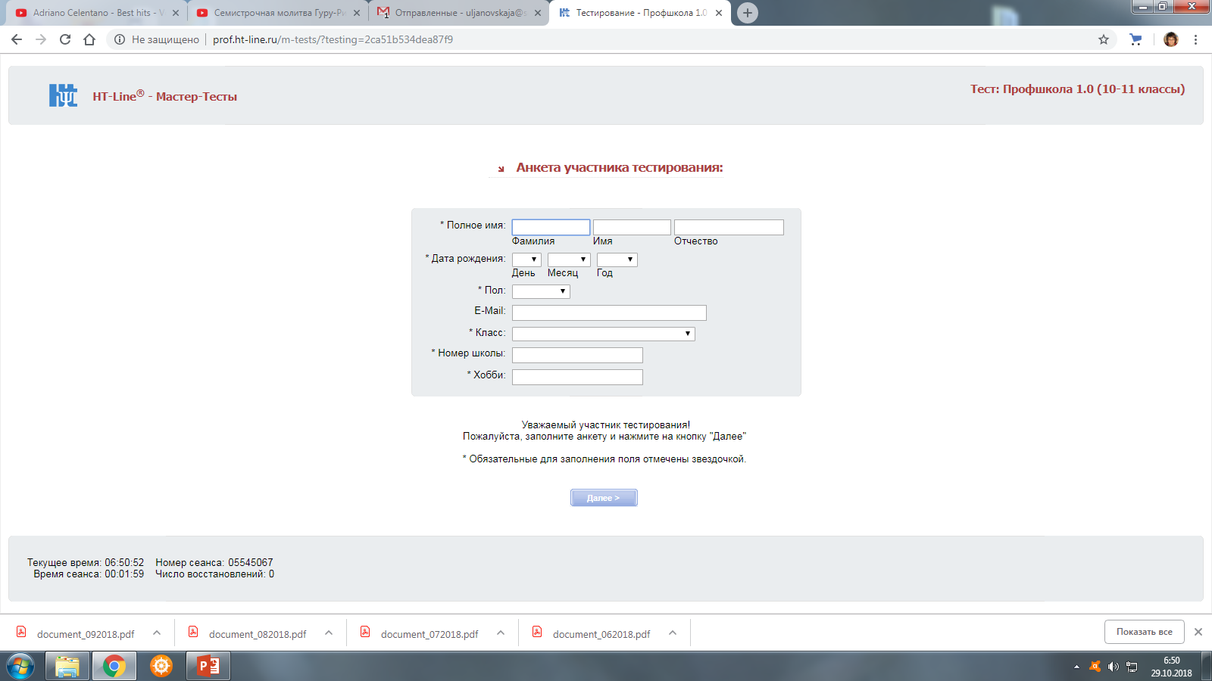

Slide 8
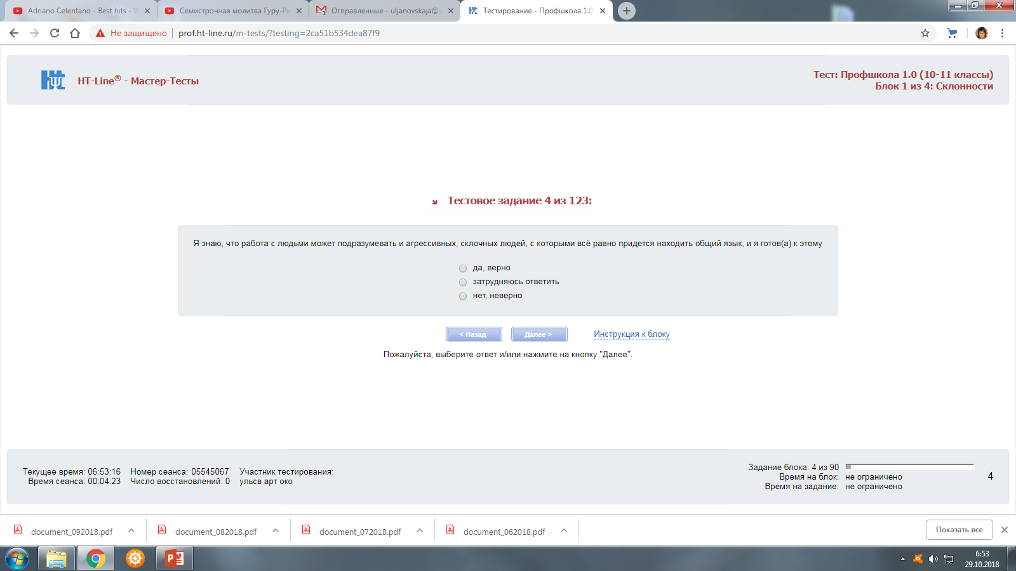

Slide 9
О профориентации на сайте школы

Slide 10
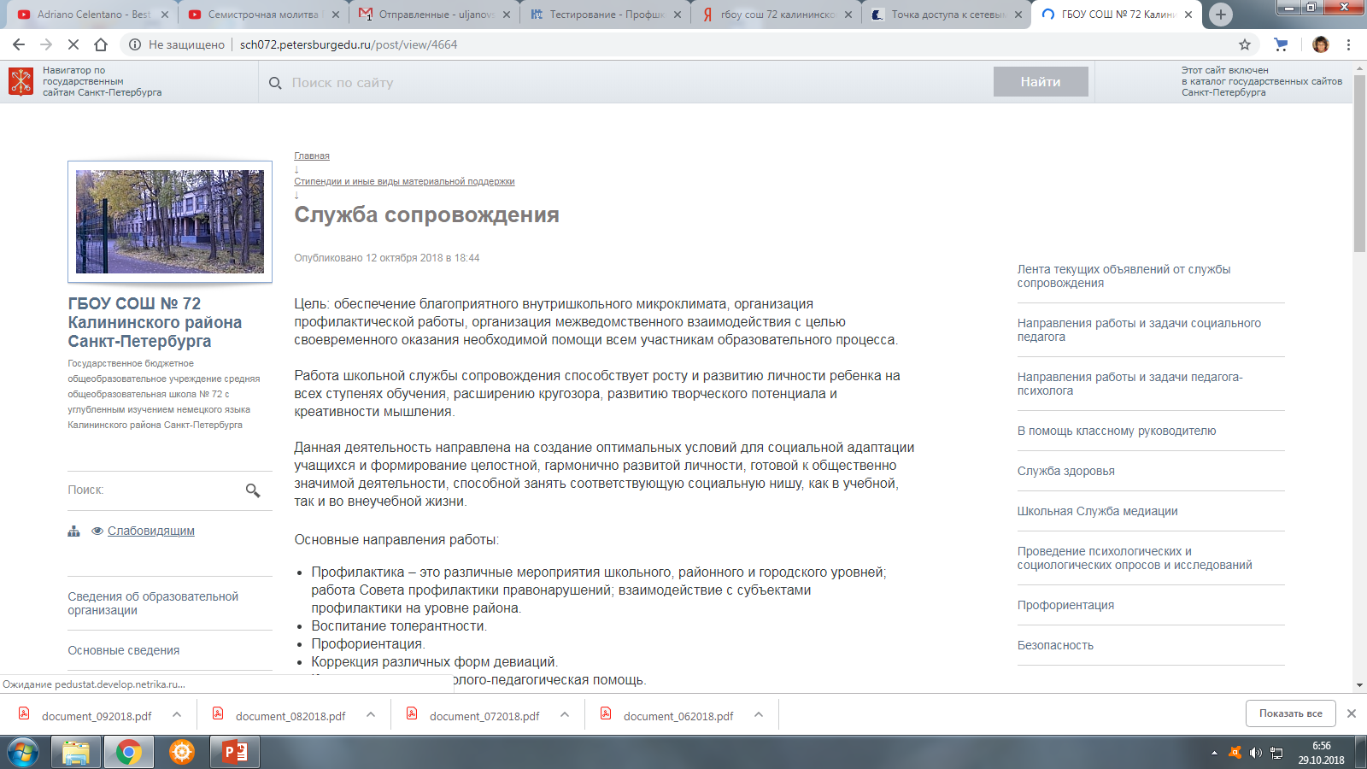

Slide 11
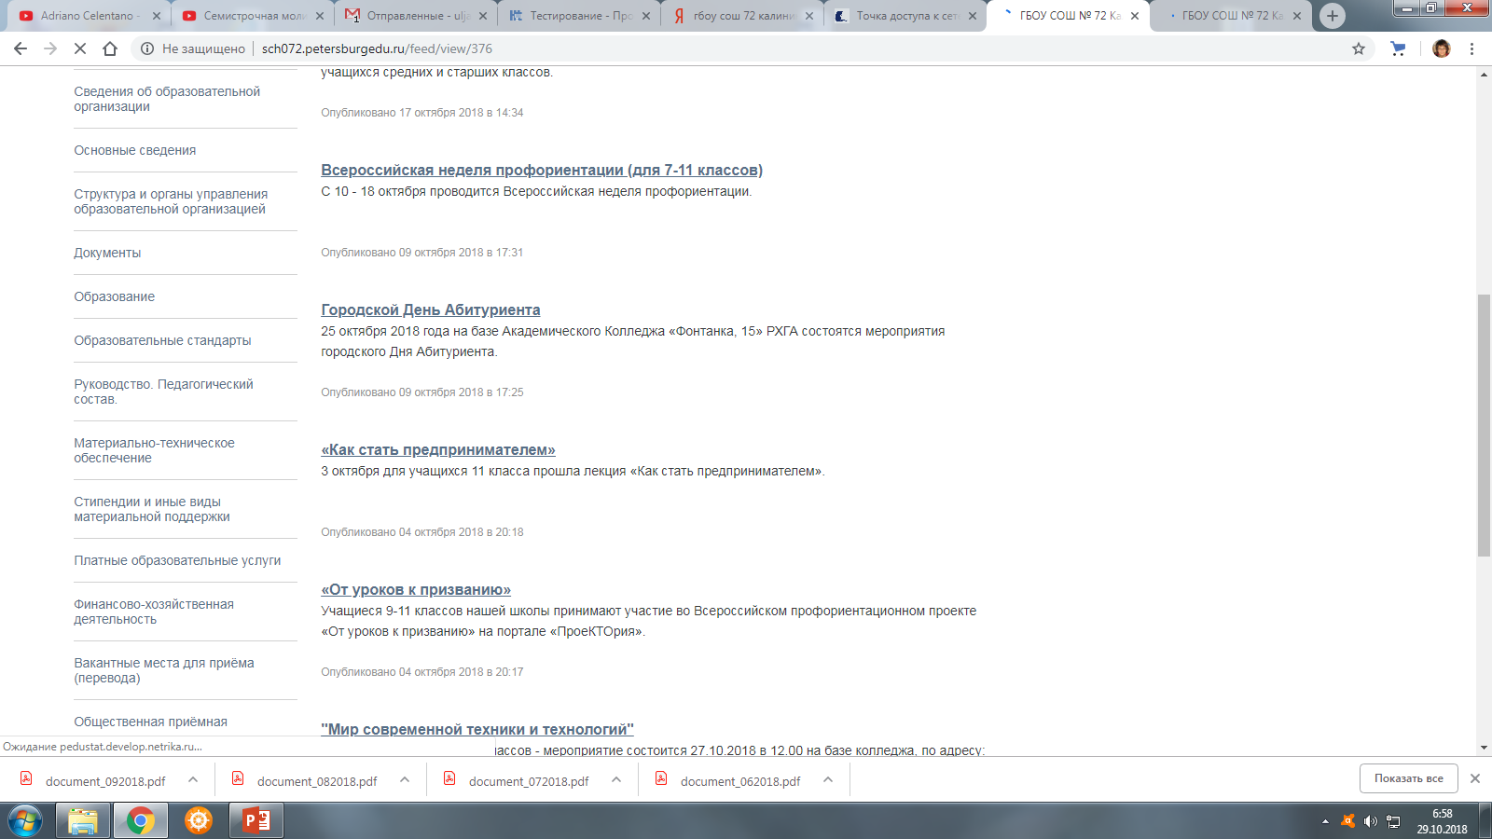

Slide 12
https://профнеделя.рф

Slide 13
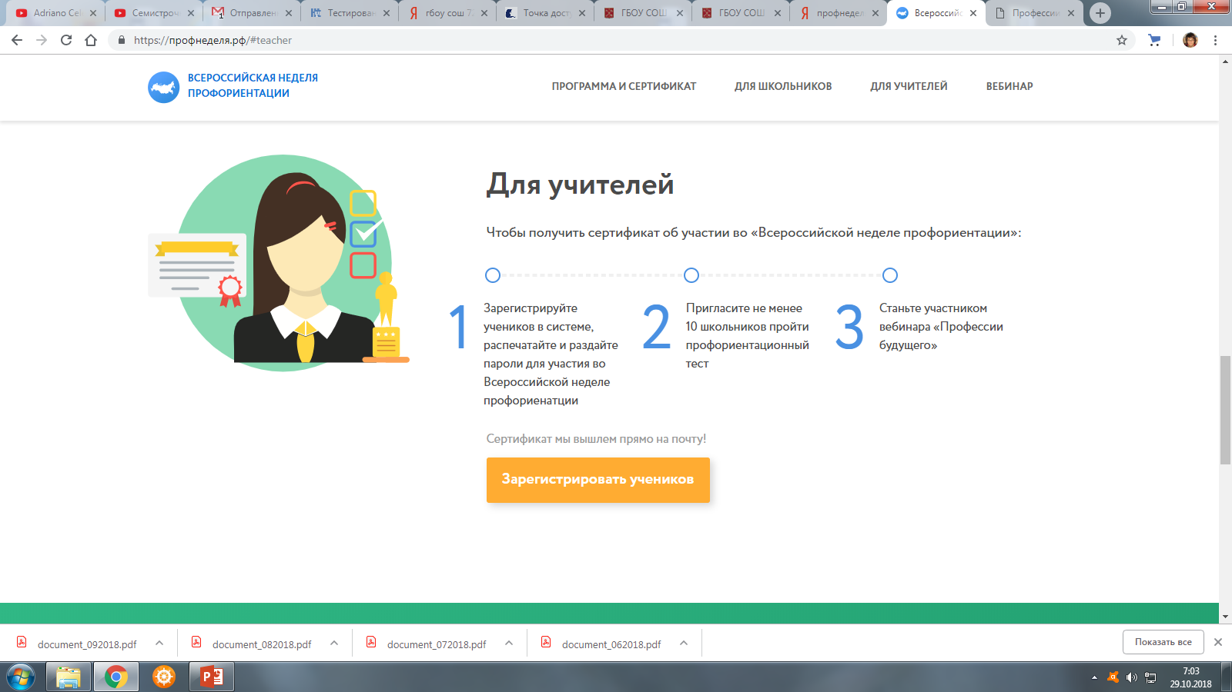

Slide 14
Вебинар «Профессии будущего»
состоится 16 ноября в 16:00
В рамках «Всероссийской недели профориентации», запись на сайте профнеделя.рф.
Вопросы вебинара: какие профессии ждут нас в будущем, какие тренды сейчас существуют и как ориентироваться и планировать свою траекторию обучения и карьеры. Участие в вебинаре бесплатное.

Slide 15
https://proektoria.online/

Slide 16
